Slide 1
Краевое государственное автономное учреждение здравоохранения «Назаровская городская стоматологическая поликлиника»
КГАУЗ «Назаровская ГСП»

Slide 2
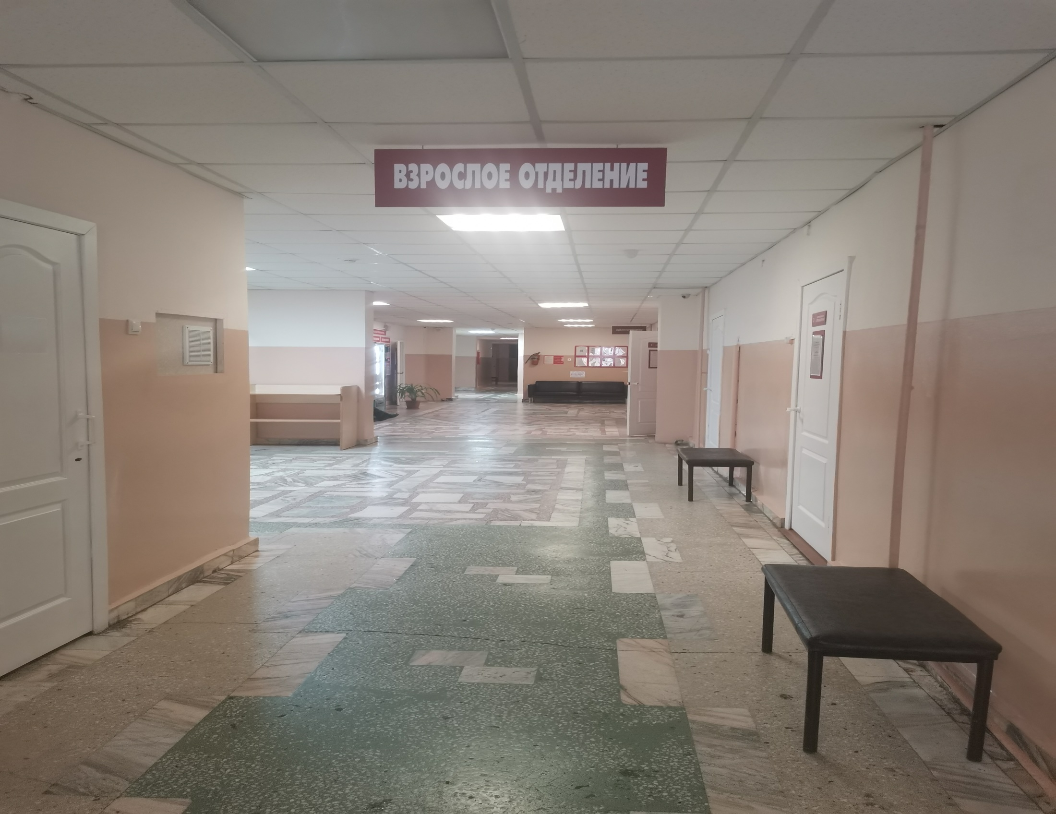

Slide 3
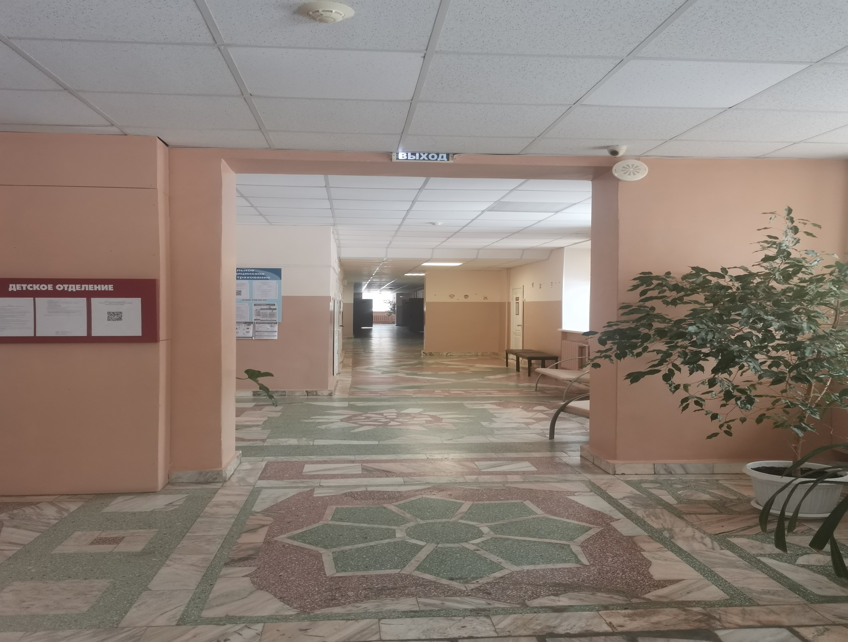

Slide 4
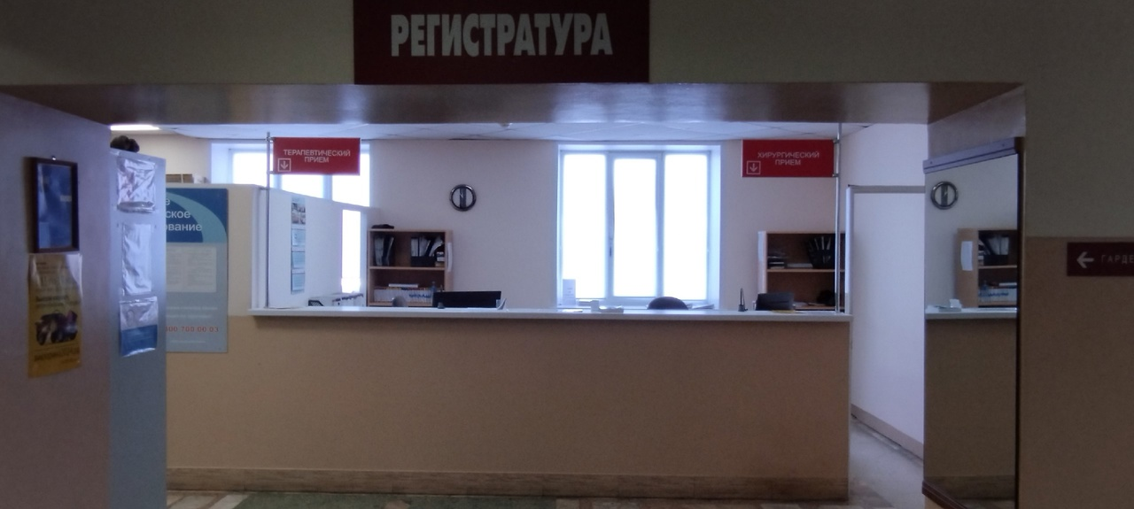
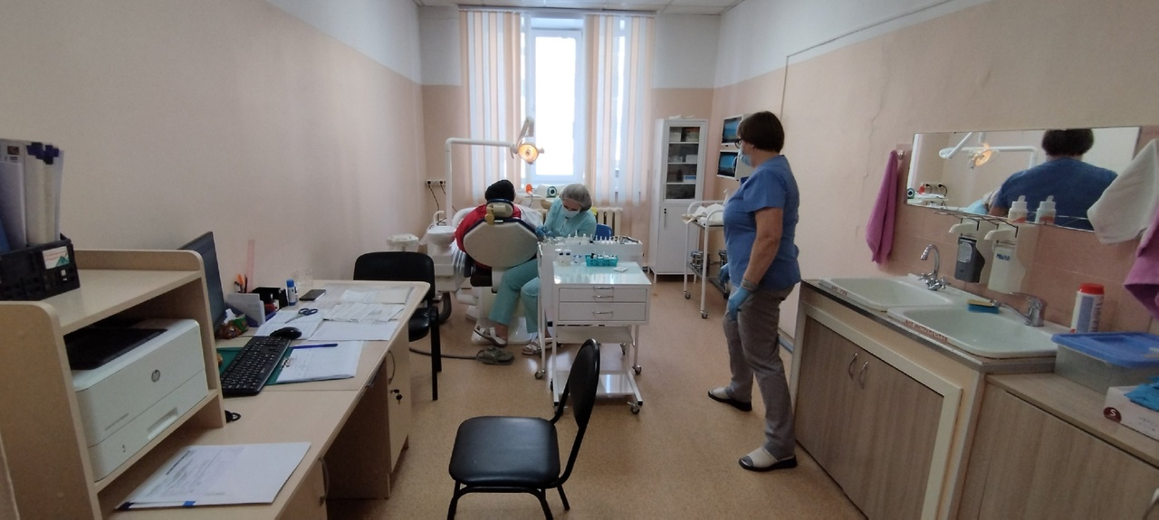

Slide 6
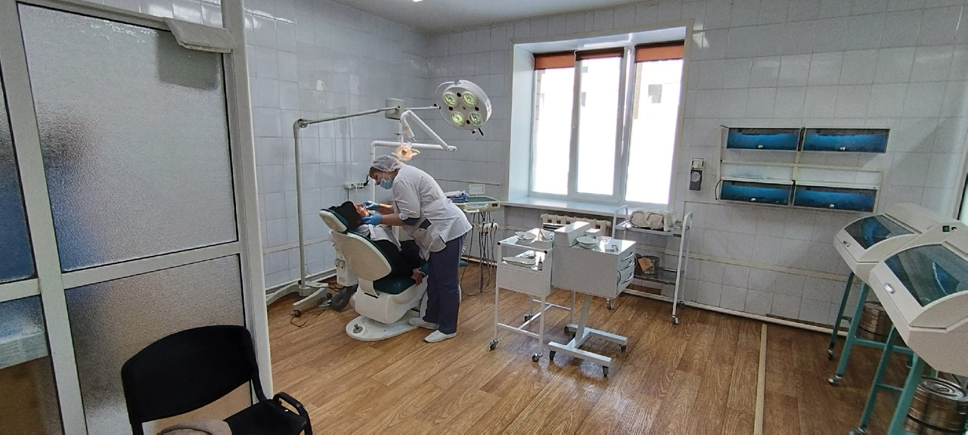
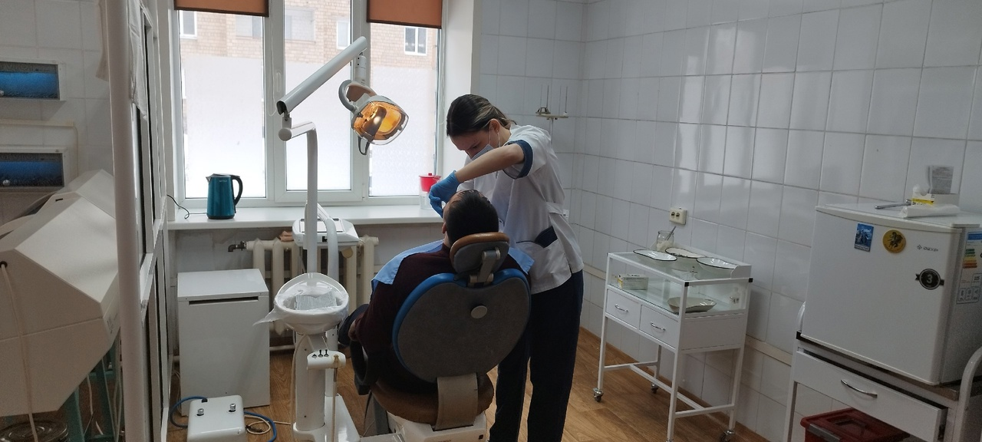

Slide 7
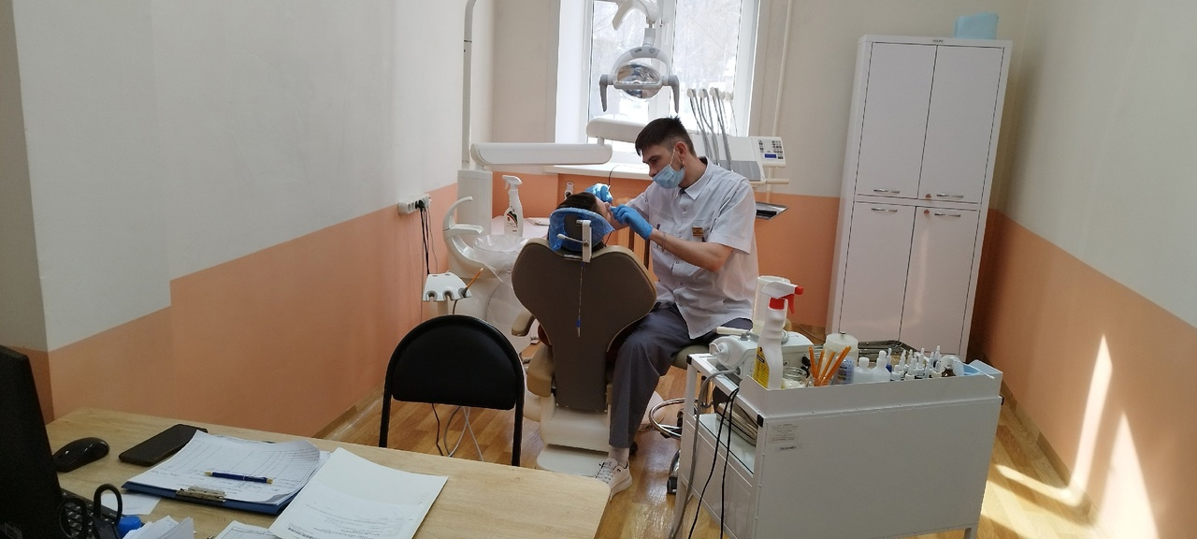
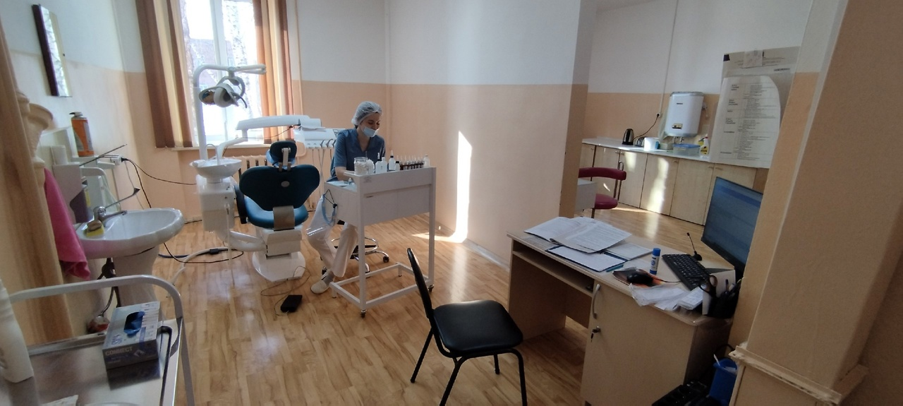

Slide 8
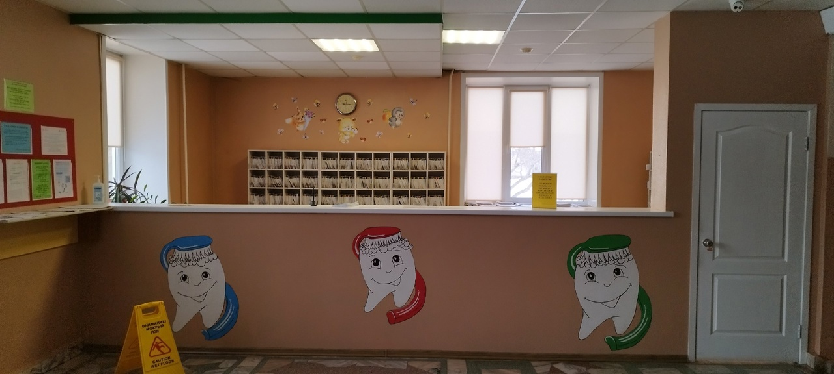
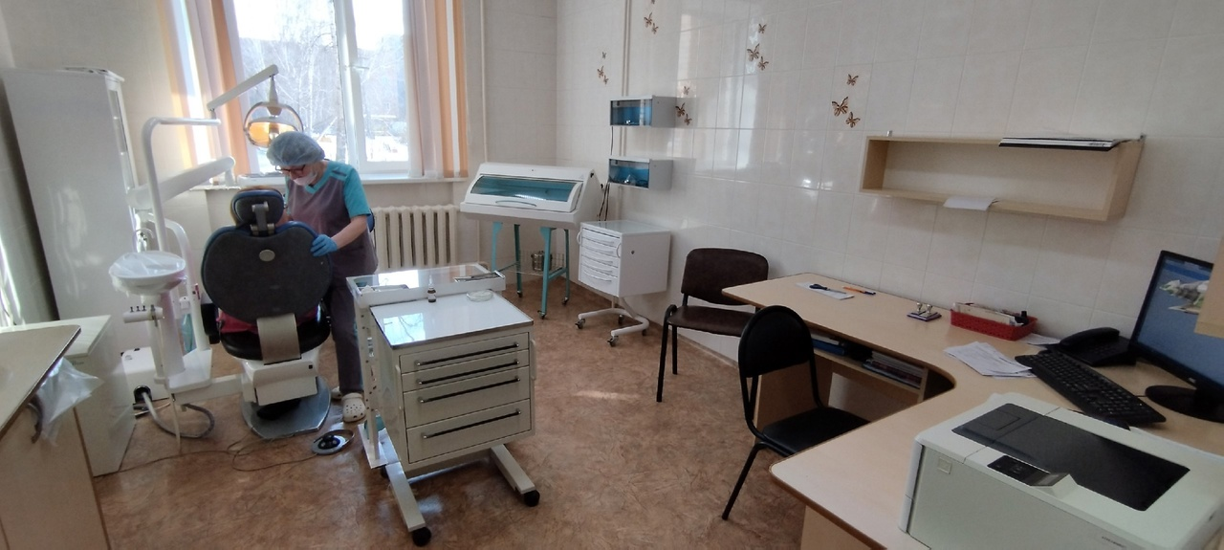

Slide 9
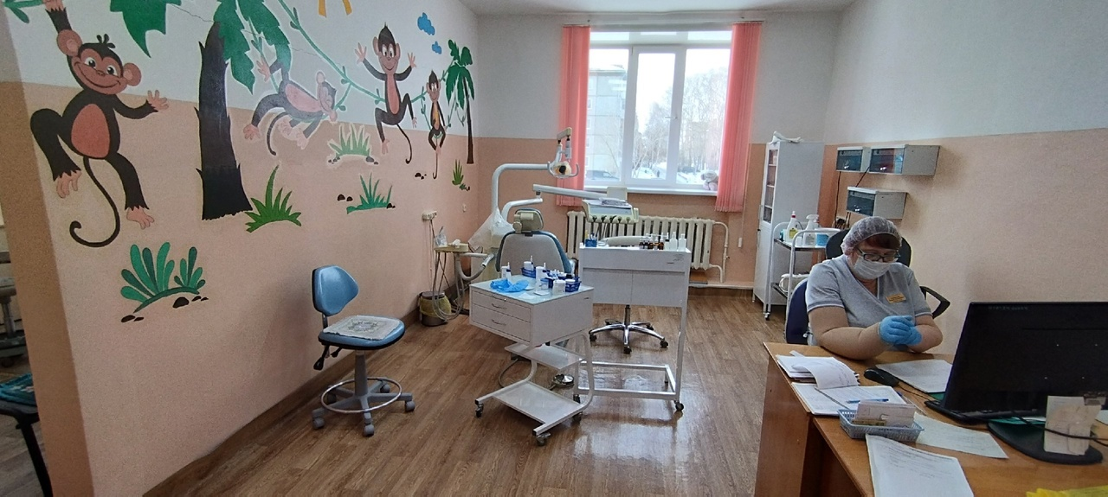
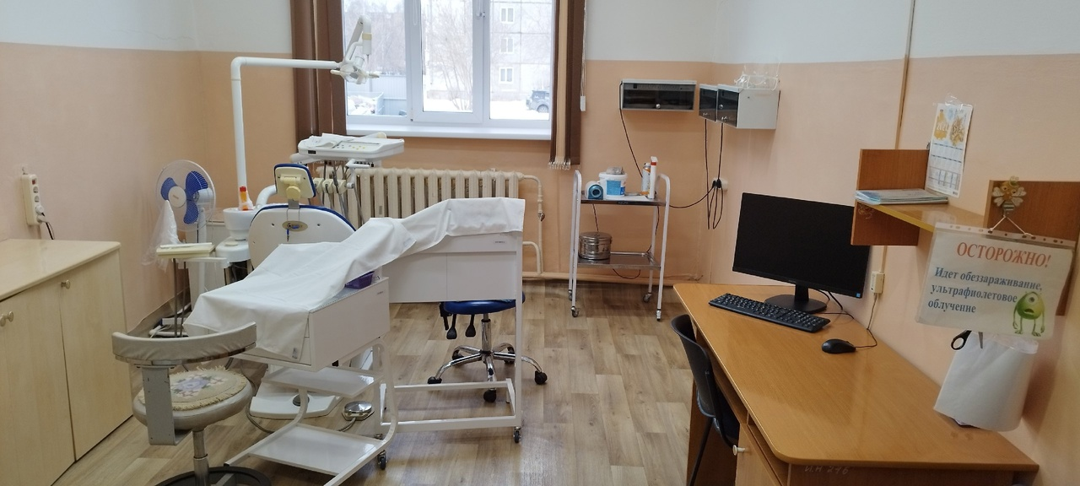

Slide 10
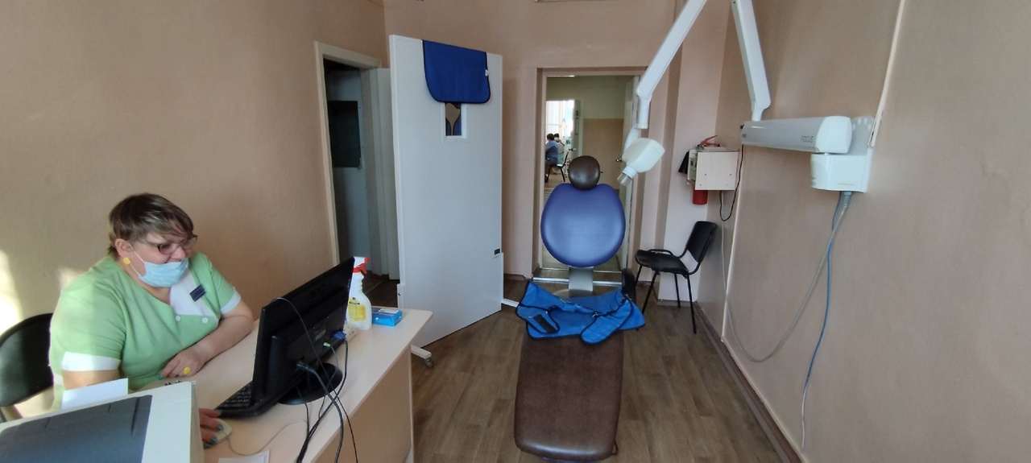

Slide 11
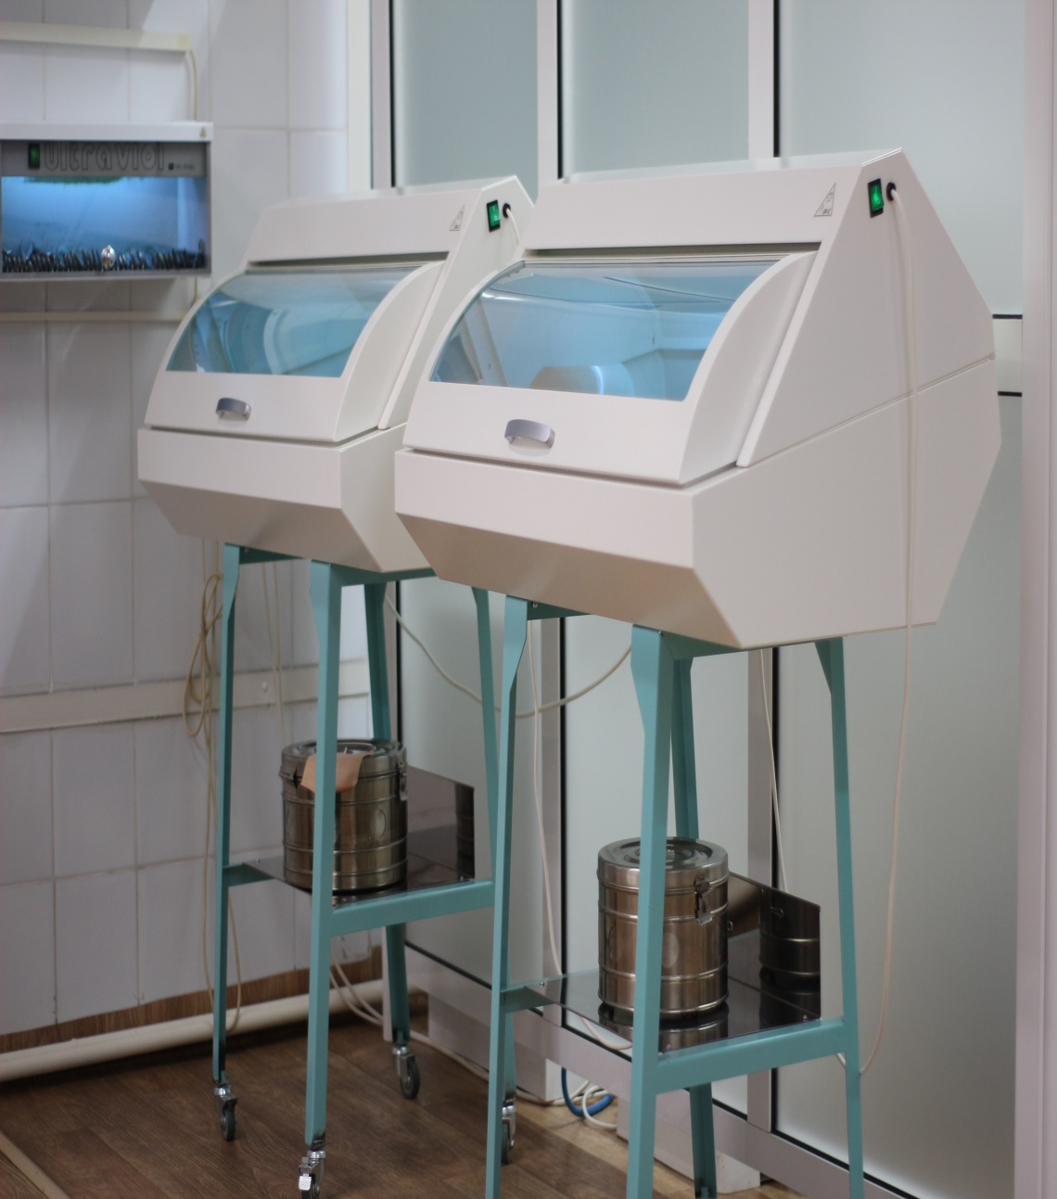
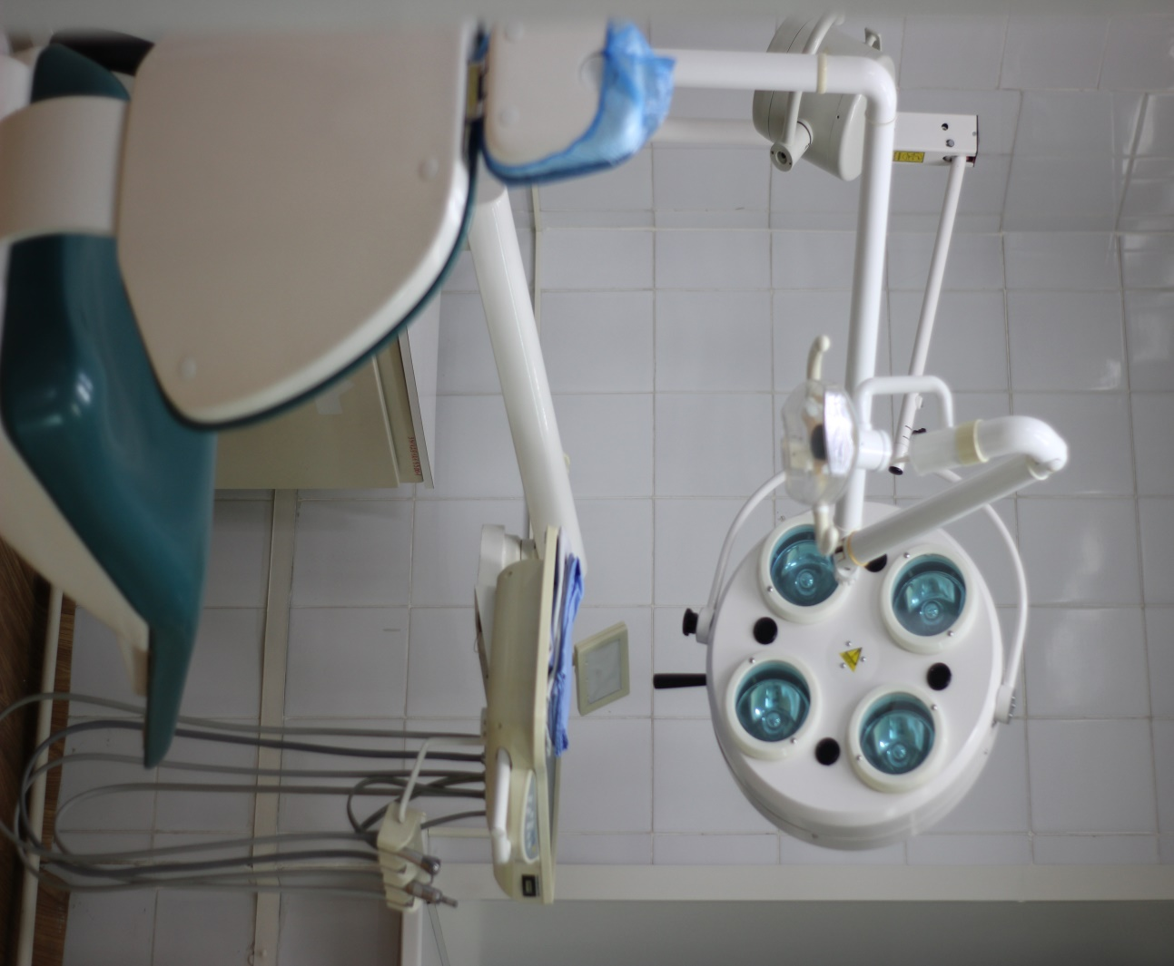

Slide 15
Визитка
8 (39155) 7-21-29, (приемная главного врача)
8-923-758-7900 (отдел кадров)
Электронная почта: stom.naz@yandex.ru
Сайт : стомназарово.рф
г. Назарово, К. Маркса 28 «А», пом № 125

Slide 16
СПАСИБО ЗА ВНИМАНИЕ!

